Slide 1
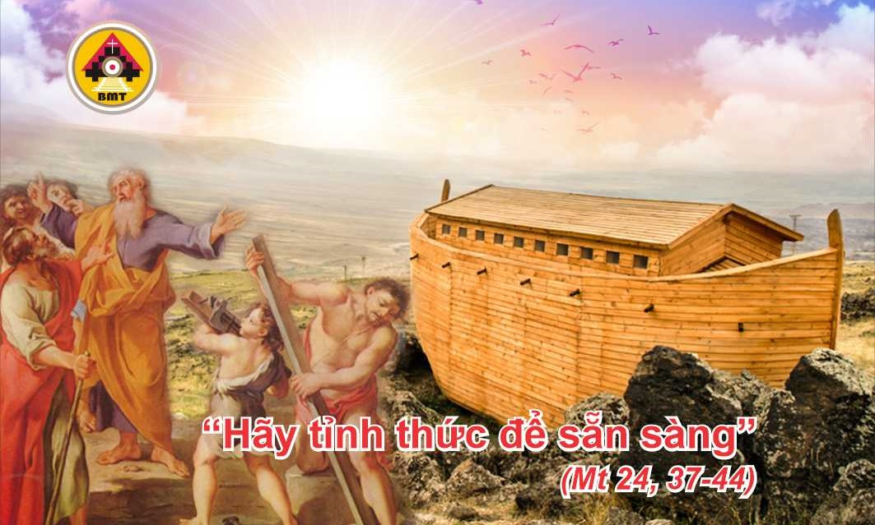

CHÚA NHẬT I MÙA VỌNG NĂM A

Slide 2
Ca Nhập Lễ
Lạy Chúa, con vươn linh hồn lên tới Chúa, con tin cậy vào Chúa, xin đừng để con tủi hổ. Xin đừng để quân thù hoan hỉ về con, vì tất cả những ai trông cậy Chúa, sẽ chẳng hổ người.

Slide 3

Bài Đọc 1: Is 2, 1-5
“Thiên Chúa quy tụ các dân tộc trong nước Người, để hưởng bình an đời đời”.
Trích sách Tiên tri Isaia.

Slide 4

Đáp Ca
Tv 121, 1-2. 3-4a. 4b-5. 6-7. 8-9
Tôi vui mừng khi người ta nói với tôi: “Chúng ta sẽ tiến vào nhà Chúa” (c. 1).

Slide 5

Bài Đọc 2: Rm 13, 11-14
“Phần rỗi chúng ta gần đến”.
Trích thư Thánh Phaolô Tông đồ gửi tín hữu Rôma.

Slide 6
Alleluia: Tv 84, 8
Alleluia-alleluia: – Lạy Chúa, xin tỏ lòng từ bi Chúa cho chúng con, và ban ơn cứu rỗi cho chúng con. – Alleluia.

Slide 7
Phúc Âm: Mt 24, 37-44

Slide 8


Slide 9



LỜI NGUYỆN TÍN HỮU

Slide 10

DÂNG LỄ

Slide 11
CA HIỆP LỄ
Chúa sẽ ban cho mọi điều thiên hảo, và Đất Nước chúng con sẽ sinh bông trái.

Slide 12
CHÚA NHẬT I MÙA VỌNG NĂM A

